Slide 1

Recursion

Slide 2



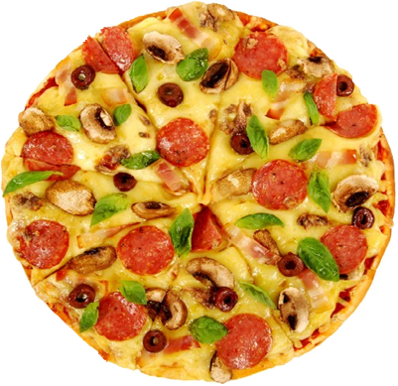

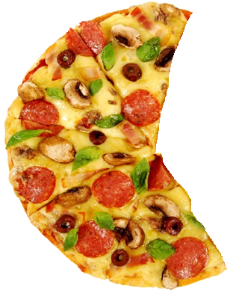


Iteration
Iteration การใช้ loop แก้ปัญหา loop ทำซ้ำไปเรื่อยๆ
Iterate = Repeat ทำซ้ำ
Problem : Eat Up กินจนหมด n ชิ้น
iterate (repeat) eat ชิ้นที่ 1 , 2, . . ., n
def eatUp(n):
for i in range(n):
print('eat',i+1)
eatUp(8)

Slide 3





Recursion
Recursion การใช้ปัญหาแบบเดิมที่เล็กลงแก้ปัญหา
eatUp(n)
eatUp(n-1)
eat 1
eatUp(n)
eat 1
eatUp(n-1)
eatUp(n)
eatUp(n/2)
eatUp(n/2)

Slide 4
Recursive Case VS Base Case (Simple Case)
n = 4
1
2
EatUp (n) : EatUp (n-1) + eat 1
def EatUp (n):
3
4
if n>1: #recursive case
EatUp(n-1)
print('eat1')
EatUp (4):
EatUp (3)
+ eat 1
# n <= 1
elif n==1: #base case
print('eat1')
EatUp (3): EatUp (2) + eat 1
EatUp (2): EatUp (1) + eat 1
#base case : n <= 0 : do nothing
EatUp (1):
EatUp (0) +
eat 1
→ เกิด infinite loop จึงต้องมีกรณีที่ไม่ทำ recursion เรียก Base case/Simple case
EatUp (0):
EatUp ( . . .
เกิดจากเงื่อนไขของค่า parameter
EatUp (-1):
EatUp (-2):
EatUp (-3):
EatUp ( . . .
EatUp ( . . .
EatUp (. . .
n == 0 ต้องทำ EatUp ?
n == 1 ต้องทำ EatUp ?
n == 2 ต้องทำ EatUp ?
กรณีนี้ base case เกิดเมื่อ n <= 1
recursive case : n > 1

Slide 5



Backtracking
caller of
EatUp (3) : . . .
EatUp (3)
. . .
. . .
Recursively calls
หลังจากจบ EatUp3 control backtracks
ย้อนกลับไป ณ.ตำแหน่งที่หยุดไว้ครั้งก่อนของผู้ที่เรียก EatUp3
คือทำ EatUp3 เสร็จ และไปทำ ต่อ
. . .
EatUp (3):
EatUp (2)
+ eat 1
Recursively calls
หลังจากจบ EatUp2 control backtracks ย้อนกลับไป ณ.ตำแหน่งที่หยุดไว้ครั้งก่อนของ EatUp3 คือทำ EatUp2 เสร็จ และไปทำ eat1 ต่อ
EatUp (2):
EatUp (1)
+ eat 1
หลังจากจบ EatUp1 control backtracks ย้อนกลับไป ณ.ตำแหน่งที่หยุดไว้ครั้งก่อนของ EatUp2 คือทำ EatUp1 เสร็จ และไปทำ eat1 ต่อ
EatUp(1):
eat 1
Base case (Simple case)

Slide 6
Recursive Algorithms
Recursive algorithms : แก้ปัญหาโดย ใช้ ปัญหาเดิมที่เล็กลง
ต้องมี parameter
Recursive call โดยเปลี่ยน parameter
ต้องมี base case / simple case :
ส่วนมากใช้เงื่อนไขของค่า parameter

Slide 7

ตำแหน่งของการเรียก Recursion
1
2
3
EatUp (n คำ) :
EatUp (n-1)
print eat#n
ให้ print n
n = 3
output:
eat#1
EatUp (3) :
print eat#3
eat#2
EatUp (2)
print eat#3
eat#3
print eat#2
EatUp (2) :
EatUp (1)
print eat#2
EatUp (1) :
print eat#1
1
2
3
EatUp (n คำ) :
print eat#n
EatUp (n-1)
n = 3
output:
eat#3
EatUp (3) :
print eat#3
eat#2
EatUp (2)
eat#1
EatUp (2) :
print eat#2
EatUp (1)
EatUp (1) :
print eat#1

Slide 8
Iterative Factorial
ปัญหา (problem) : หา factorial ของ n
0 ! = 1
n ! = 1 x ... x (n-1) x (n-2) x n : n >= 1
1 ! = 1
// Iterative Algorithm:
int Fac(int n){
result = 1
for (i = 1; i<= n; i++) result = result * i
return result
}
int fac7 = Fac(7)
#Iterative Python function
def Fac(n):
result = 1
for i in range(2, n+1):
result *= i
return result
print(Fac(7))

Slide 9
Recursive Factorial
n ! = 1 x ... x (n-1) x (n-2) x n : n >= 1
0 ! = 1
n! = 1 if n=0, n=1 //base case
n! = n*(n-1) ! if n>1 //recursive case
1 ! = 1
Recursive : แก้ปัญหาโดยใช้ปัญหาเดิมที่เล็กลง
ต้องมี parameter
Recursive call โดยเปลี่ยน parameter
ต้องมี Base case / Simple case (เงื่อนไขขึ้นกับค่า parameter)
0 ! = 1
1 ! = 1
2 ! = 1 * 2
3 ! = 1 * 2 * 3
4 ! = 1 * 2 * 3 * 4
0 ! = 1
1 ! = 1
2 ! = 1 * 2
3 ! = 1 * 2 * 3
4 ! = 1 * 2 * 3 * 4
0 ! = 1
1 ! = 1
2 ! = 1 ! * 2
3 ! = 2 ! * 3
4 ! = 3 ! * 4
(n-1) x n
n! = ! +
def
Fac(n):
# n >= 0
หาก
คิด
ไม่
ออก
if n == 0 or n == 1: #base case
return 1
else : #recursive case n > 1
return
Fac( )
* n #recursive case
n-1
คิด recursion ให้ง่ายขึ้น ไม่ต้องคิดว่างานที่เล็กลงนั้นต้องทำอย่างไร คิดว่าหากทำได้ ต้องทำอะไรต่อให้งานใหญ่จบ
ปัญหาเดิมที่เล็กลง
ให้คิดว่า Fac(n-1) คือ fac ของ n-1 โดยไม่ต้องคิดว่ามันทำได้อย่างไร ดังนั้น Fac(n-1) คือ 1 x . . . x (n-1)
ต้องการ Fac(n): 1 x . . . x (n-1) x n
-> ลอง n-1 ?
Fac(n-1) x n

Slide 10
Sum of Array (Python List) Elements
l |  |  |  | . . .
 |  | 0 | 1 | 2
7 | 3 | 5 | 4 | 2 | 6 | 8 | 9 | 1
0 | 1 | 2 | 3 | 4 | 5 | 6 | 7 | 8
7
3
sum(n) :
def sum(n ):
return sum(n-1 )
l = [1,2,3,4,5,6,7,8,9]
print(sum(len(l)) ) ➔ 45
#sum elements n ตัวแรก
, l
#sum elements n ตัวแรกของ list l
if n is 0 : #None list
return 0
elif n is 1 : #base case
return element ตัวแรก
else:
if n is 0: #None list base case
return 0
elif n is 1: #base case
return l[0]
else:
return
sum(n - 1)
+ element ตัวสุดท้าย
, l
+ l[n-1]
#sum elements n-1 ตัวแรก + . . .
, l
ปัญหาคือ ?
sum n ตัวแรก → sum(n) # สมมุติว่า n < len(list)
parameter คือ ?
sum(n)
ปัญหาเล็กลง, recursion โดยเปลี่ยน parameter ?
sum(n - 1)
None list ?
n = 0
Base case ?
n = 4, 3, . . . ?
Base case : n = 1

Slide 11
Sum of Array (Python List) Elements 2
7 | 3 | 5 | 4 | 2 | 6 | 8 | 9 | 1
0 | 1 | 2 | 3 | 4 | 5 | 6 | 7 | 8
i 1
sum at index 2 to n-1 ?
at
i 0 ?
sum at index 1 to n-1 ?
# สมมุติว่า n < len(l)
def sum2(l, fromI, toI):
#sum elements ของ list l จาก from index fromI ถึง to index toI
if fromI > toI:
return 0
#None list
elif fromI == toI:
return l[toI]
else:
#for easier debugging
x = l[fromI]
y = sum2(l, fromI+1, toI)
return x + y
#base case
l[fromI]
toI
return + sum2(l, , )
fromI+1
#recursive case
l = [1,2,3,4,5,6,7,8,9]
print( sum2(l, , ) ) ➔ 45
0
len(l)-1

Slide 12
Sum of Array (Python List) Elements : sublist
7 | 3 | 5 | 4 | 2 | 6 | 8 | 9 | 1
0 | 1 | 2 | 3 | 4 | 5 | 6 | 7 | 8
>>> l = [7,3,5,4,2,6,8,9,1]
>>> l2 = l[1:]
>>> print(l2)
[3,5,4,2,6,8,9,1]
i 0
sum sublist l[1:]
at
i 0
sum sublist l[1:]
default step= 1
sublist format l [ start index : before last index : step]
default = list size
-> to last element
def sum3(l): #sum list l using sublist
n = len(l)
if n is 0:
return 0
elif n is 1:
return l[0]
else:
return l[0] + sum3(l[1:])
li = [1,2,3,4,5,6,7,8,9]
print('sum list elements 3 ', sum3(li)) ➔ 45
Do it yourself :)
def sum3(?):
sublist:
Expensive แพงมาก
ไม่ควรใช้
#base case
l |  |  |  |  | …
 |  | 0 | 1 | 2
#recursive case
7
3
5
sl |  |  |  | …
 |  | 0 | 1 | 2

Slide 13
Fibonaci Sequence Iterative
0 | 1 | 1 | 2 | 3 | 5 | 8
f0 | f1 | f2 | f3 | f4 | f5 | f6 | f7 | ...
13
21
lo + hi = new
lo + hi = new
lo + hi = new
lo + hi = new
lo + hi = new
def fib(n): #iterative, n>=0
if n == 0 or n == 1:
return n
else:
lo, hi = 0, 1
for i in range(2, n+1):
new = hi + lo
lo = hi
hi = new
return new

Slide 14
Fibonaci Sequence Recursive
0 | 1 | 1 | 2 | 3 | 5 | 8
f0 | f1 | f2 | f3 | f4 | f5 | f6 | f7 | ...
f7 = ?
f7 = f6+f5
=5+8=13
fib(n) = //base case
fib(n) = //recursive case
n if n=0, n=1
fib(n-1) + fib(n-2) if n>1
def fibR(n): # recursive, n>=0
if n <= 1:
return n
else:
return fibR(n-1) + fibR(n-2)

Slide 15
Iterative Binary Search
search for
x = 17.5
1 | 3 | 4 | 5 | 17 | 18 | 31 | 33 | 35
0 | 1 | 2 | 3 | 4 | 5 | 6 | 7 | 8
M1
L1 |  |  |  |  |  |  |  | H1
17
<17.5
L2 H2
M2
31
17.5<
L3,H3
M3
17.5 <
search (0, 8, 17.5)
18
H4
<
L4
ret_value search (low, high, x)
low <= high
while ( ) {
mid = (low+high) div 2;
if (x==a[mid])
return (mid); //found at mid
else if (a[mid] < x)
low = mid+1; //search : mid+1 - high
else high = mid-1; //search : low - mid-1
}
return(-1); //not found
ทำการ search เหมือนเดิม แต่ เปลี่ยน ขอบเขต
-> เปลี่ยน parameter
-> recursive ได้

Slide 16
Recursive Binary Search
search for
x = 17.5
1 | 3 | 4 | 5 | 17 | 18 | 31 | 33 | 35
0 | 1 | 2 | 3 | 4 | 5 | 6 | 7 | 8
M1
L1 |  |  |  |  |  |  |  | H1
17
<17.5
L2 H2
M2
31
17.5<
L3,H3
M3
17.5 <
search (0, 8, 17.5)
18
H4
<
L4
ret_value search (low, high, x)
if (high < low)
return(-1); //simple case : not found
mid = (low+high) div 2;
if (x==a[mid])
return(mid); //simple case
else if (a[mid] < x)
return search (mid+1, high, x) //recursive case
else return search (low, mid-1, x) //recursive case

Slide 17
Tower of Hanoi Problem
A B C
A B C
1
1
2
2
3
3
4
4
ต้องการหยิบแผ่นดิกส์ทั้งหมดจากเสา A ไปเสา C โดยใช้เสา B ช่วย
หยิบทีละแผ่น
ต้องหยิบแผ่นที่อยู่ด้านบนก่อน
แผ่นใหญ่ห้ามวางทับแผ่นเล็ก

Slide 18
Recursive Tower of Hanoi
A B C
A B C
1
1
2
2
3
3
4
4
ปัญหาคือ ?
move 4 disks จาก A ไป C
parameter คือ ?
move (n , A , C)
ปัญหาเล็กลง, recursion โดยเปลี่ยน parameter ?
move (n - 1 , , )
A B C
move (4, A, C )
1
move (3, , )
2
3
4
move (3 , A, C ) ➔ NO
move (3 , A, B )

Slide 19
Recursive Tower of Hanoi
A B C
A B C
1
1
2
2
3
3
4
4
A B C
move (4, A, C ) :
if n != 1 :
1
ยังไม่ต้องรู้ว่าทำ move(3,A,B) อย่างไร
รู้ว่าได้ผลลัพธ์อะไร : เลื่อน 3 disks A->B
แล้วคิดว่าถ้าได้อย่างนี้ต้องทำอะไรต่อ
2
move (3, A, B)
3
4
move disk #4 from A to C
1
2
print move disk #4 from A to C
3
4
1
move (3, B, C)
2
else :
print move disk #n from A to C
3
4
Base case ?
n = 4, 3, . . . ?
Base case : n = 1

Slide 20
Tower of Hanoi
A B C
def move(n, A, C, B):
if n == 1:
print(n, 'from', A, 'to', C)
else:
move(n-1, A, B, C)
print(n, 'from', A, 'to', C)
move(n-1, B, C, A)
1
2
3
4
1
2
4
3
1
การบ้าน : trace code ว่าได้ output อะไร :
2
3
4
1
2
3
4

Slide 21
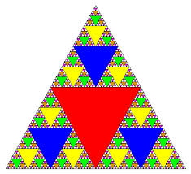
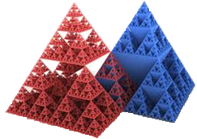
Sierpinski Triangle
The Sierpinski Triangle, also called Sierpinski Gasket and Sierpinski Sieve, is named after Waclaw Sierpinski, a Polish mathematician (1882-1969).

Slide 22
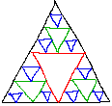
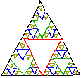
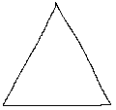
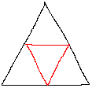
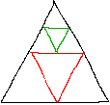
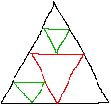
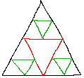
Sierpinski Triangle
n = 2
n = 3
A
B
C
n = 1
,n
Sierpinski ( triangle ) :
แบ่งสามเหลี่ยมใหญ่ เป็น 4 สามเหลี่ยมเล็ก โดยลากเส้นต่อจุดกึ่งกลางของแต่ละด้าน
recursion Sierpinski (triangle A)
recursion Sierpinski (triangle B)
recursion Sierpinski (triangle C)

Slide 23
Sierpinski Triangle Codes
#Sierpinski Triangle
#Authour: Alan Richmond, Python3.codes
from turtle import *
size=800
min=64
pf=0.8660254 # Pythagoras factor: sqrt(3)/2
def S(l,x,y):
if l>min: # Not done yet?
l=l/2 # scale down by 2
S(l,x,y) # bottom left triangle
S(l,x+l,y) # bottom right triangle
S(l,x+l/2,y+l*pf) # top triangle
else: # Done recursing
goto(x,y); pendown() # start at (x,y)
begin_fill() # prepare to fill triangle
forward(l); left(120) # triangle base
forward(l); left(120) # triangle right
forward(l) # triangle left
end_fill()
setheading(0) # face East
penup(); goto(x,y) # finish at (x,y)
penup()
speed('fastest')
S(size,-size/2,-size*pf/2.0)
done()
import turtle
def drawTriangle(points,color,myTurtle):
myTurtle.fillcolor(color)
myTurtle.up()
myTurtle.goto(points[0][0],points[0][1])
myTurtle.down()
myTurtle.begin_fill()
myTurtle.goto(points[1][0],points[1][1])
myTurtle.goto(points[2][0],points[2][1])
myTurtle.goto(points[0][0],points[0][1])
myTurtle.end_fill()
def getMid(p1,p2):
return ( (p1[0]+p2[0]) / 2, (p1[1] + p2[1]) / 2)
def sierpinski(points,degree,myTurtle):
colormap = ['blue','red','green','white','yellow',
'violet','orange']
drawTriangle(points,colormap[degree],myTurtle)
if degree > 0:
sierpinski([points[0],
getMid(points[0], points[1]),
getMid(points[0], points[2])],
degree-1, myTurtle)
sierpinski([points[1],
getMid(points[0], points[1]),
getMid(points[1], points[2])],
degree-1, myTurtle)
sierpinski([points[2],
getMid(points[2], points[1]),
getMid(points[0], points[2])],
degree-1, myTurtle)
def main():
myTurtle = turtle.Turtle()
myWin = turtle.Screen()
myPoints = [[-100,-50],[0,100],[100,-50]]
sierpinski(myPoints,3,myTurtle)
myWin.exitonclick()
main()

Slide 24
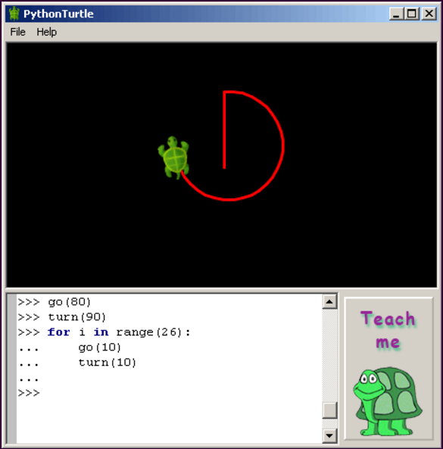
Python Turtle 1
http://interactivepython.org/runestone/static/CS152f17/PythonTurtle/OurFirstTurtleProgram.html
Turtle graphics is a popular way for introducing programming to kids. It was part of the original Logo programming language developed by Wally Feurzig and Seymour Papert in 1966.
PythonTurtle is open-sourced and is released under the MIT license.
The turtle module provides turtle graphics primitives, in both object-oriented and procedure-oriented ways. Because it uses tkinter for the underlying graphics, it needs a version of Python installed with Tk support.

Slide 25
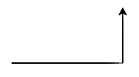
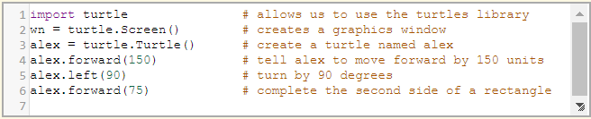
Python Turtle 2
http://interactivepython.org/runestone/static/CS152f17/PythonTurtle/OurFirstTurtleProgram.html

Slide 26
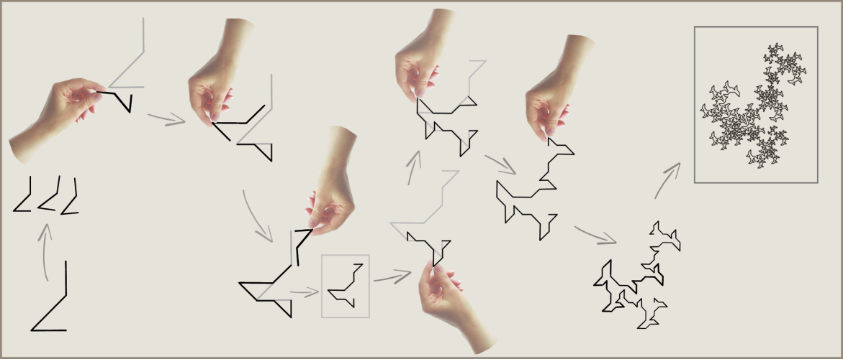
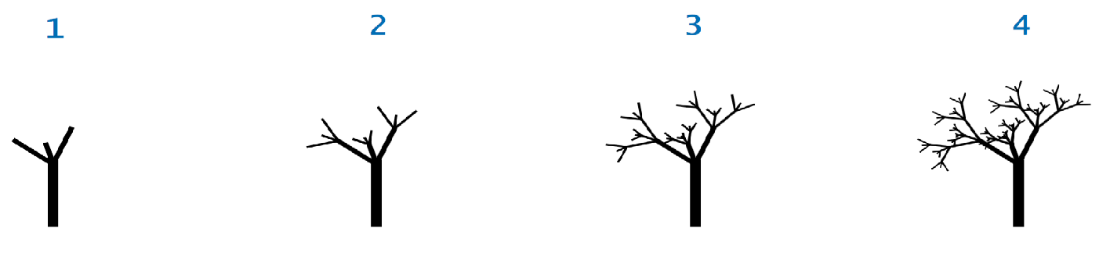
Recursion
Fractal Tree
Plane Filling Curve

Slide 27
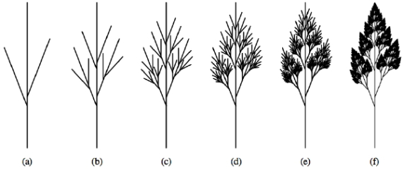

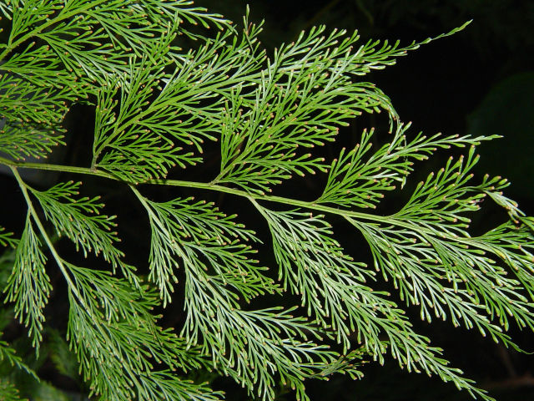
Natural Recursion

Slide 28


Try Your Fractal Tree
import turtle
wn = turtle.Screen()
wn.bgcolor("yellow")
me = turtle.Turtle()
me.color("red")
me.pensize(3)
me.left(90)
len = 50
me.forward(len)
fractalTree(3, len)
wn.exitonclick()
me.pendown()
me.penup()

Slide 29
Stack of Recursion
Backtracking :
return กลับไปที่การ call ครั้งก่อน
def fac (n): # n>=0
if n == 0 or n == 1:
return 1
else:
#-------------------------------
i = fac (4);
stack
fac(1)
1
1
fac(2)
1
2 -
2*1 = 2
return n * fac (n-1)
fac(3)
3 -
2
3*2 = 6
x = fac (n-1)
return n * x
6
fac(4)
4 -
n x
4*6 = 24
main()
-
i
24
เพื่อให้เห็นกระบวนการชัดเจน เราจะเปลี่ยน code โดยใช้ x เก็บค่าที่ return จาก fac()

Slide 30
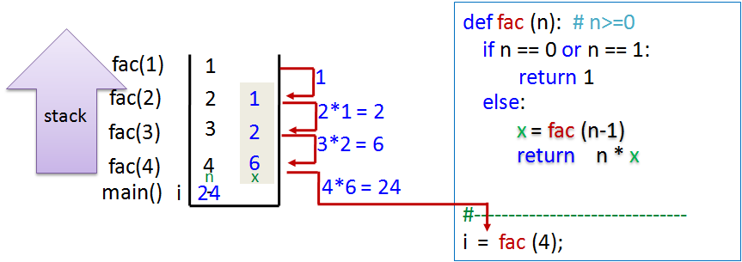
Iteration VS Recursion
def fac(n):
result = 1
for i in range(n, 0, -1):
result *= i
return result
def facR (n): # n>=0
if n == 0 or n == 1:
return 1
else:
return n * facR(n-1)
Space ?
ทำไมต้อง recursion?
RunTime
Space
RunTime ?
Coding Time น้อยกว่า
Code อ่านง่าย เข้าใจง่าย กว่า
Debug ง่ายกว่า
Iteration ส่วนมากมีประสิทธิภาพ (efficient) กว่า
Recursion แย่เพราะ function call ต้อง
Passing parameters.
Pushing /Poping stack.

Slide 31
Tail Recursion
def facR (n): # n>=0
if n == 0 or n == 1:
return 1
else:
return n * facR(n-1)
Tail Recursion execute recursion เป็นสิ่งสุดท้ายในฟังก์ชั่นนั้น
def fibR(n): # recursive, n>=0
if n <= 1:
return n
else:
return fibR(n-1) + fibR(n-2)
Tail recursion
ง่ายที่จะเขียนแบบ iteration
ดังนั้น ควรเขียนแบบ ?
def searchR ( L, x, low, high ):
if low > high:
return None
mid = (low + high) // 2
if x == L[mid]:
return mid
elif L[mid] < x:
return searchR ( L, x, mid+1, high )
else:
return searchR ( L, x, low, mid-1 )

Slide 32
When would I use recursion?
Recursion ใช้ได้ดีเมื่อเราต้องทำ iterative branching ไปเรี่อยๆ ซึ่งเขียน Code ง่ายกว่า iterative มาก -> debug ง่าย
n-queen problem
มี iterative branching จึงควรเขียนแบบ recursion
ซึ่งจะได้ใช้ข้อดีของ call stack ของ recursion เพื่อจำ condition เอาไว้ เมื่อ backtrack กลับมาจะได้สภาพเดิม
Sierpinski triangle (เชอเรอปีนสกี) call recursion 3 ครั้งด้วย parameters ที่ต่างกัน
Tower of Hanoi call recursition 2 ครั้ง
Recursive call
Base case

Slide 33
The N Queen Problem
ใส่ N queens บน N x N board โดยไม่ให้กินกันเลย
 |  |  | Q
 | Q
 |  |  |  |  |  | Q
 |  | Q
 |  |  |  |  | Q
 |  |  |  |  |  |  | Q
 |  |  |  | Q
Q
 | Q
 |  |  | Q
Q
 |  | Q
Solution for 4 Queen problem.
Solution for 8 Queen problem.
8 x 8 board has
92 distinct solutions.
12 unique solutions (reduce redundency of symmetry (rotations & reflections)).

Slide 34
Data Structure for Queens – 2D array , Python : list of list
จะเก็บ queens อย่างไร ?
 | Q
 |  |  | Q
Q
 |  | Q
. 1 . .
. . . 1
1 . . .
. . 1 .
2D array (C) / list of list (Python)
int board[4, 4];
board = [4*[0],4*[0],4*[0],4*[0]]
[[0, 0, 0, 0], [0, 0, 0, 0], [0, 0, 0, 0], [0, 0, 0, 0]]
[ [0, 0, 0, 0],
[0, 0, 0, 0],
[0, 0, 0, 0],
[0, 0, 0, 0] ]
>>> l = [0]*4
>>> print(l)
[0, 0, 0, 0]

Slide 35
Recursive PutQueen Algorithm
Backtracking Algorithm :ใส่ควีนทีละแถว เรีมจากแถวบนสุด ใส่แถวละตัว
จะใส่ได้เมื่อไม่ถูกตัวที่ใส่ไปแล้วกิน
ok?
putQueenInRow (0,...)
Q
Q
ok?
ok?
ok?
void PutQueenInRow (int r, int board[N][N]){
for (int c=0; c<N; c++) // ใล่ใส่ไปทีละ column ทุก col.
if (isSafe(board, r,c)) { // ถ้าใส่แล้วไม่ถูกกิน
board[r,c] = 1; // ใส่ queen
if (r==N-1){ // ถ้าใส่ queen ครบแล้ว
printBoard(board);
numsol++;
}else PutQueenInRow (r+1,board); // ใส่ queen ในแถวถัดไป
//backtracking point
board[r,c] = 0; // เอา Queen ออกจาก board[r][c])
// เพื่อให้ได้ solution อื่น หรือ
// หรือเพราะ queen ตัวนี้แม้ใส่ได้แต่ไม่ทำให้เกิด solution
} // if (isSafe(board, r,c))
}
Q
Q
Q
Q

Slide 36
isSafe() : Algorithm 1
3, 4
จะใส่ Q(r, c) ไม่ต้องเช็คแถว เพราะใส่แถวละตัว แต่ต้องเช็ค
1. col(c) free? Check this col of the row above Q[r,c]
2. up(7) free? Check up diagonal right to Q[r,c]
3. down(6) free? Check down diagonal left to Q[r,c]
Queen กิน 8 ทิศ
bool isSafe(int board[N][N], int r, int c){
 | c0 | c1 | c2 | c3 | c4 | c5 | c6 | c7
r0 u0 |  |  |  |  |  |  |  |  | d0
r1 u1 |  |  |  |  |  |  |  |  | d1
r2 u2 |  |  |  |  |  |  |  |  | d2
r3 u3 |  |  |  |  | Q (r,c) |  |  |  | d3
r4 u4 |  |  |  |  |  |  |  |  | d4
r5 u5 |  |  |  |  |  |  |  |  | d5
r6 u6 |  |  |  |  |  |  |  |  | d6
r7 u7 |  |  |  |  |  |  |  |  | d7
 | d14 | u8 d13 | u9 d12 | u10 d11 | u11 d10 | u12 d9 | u13 d8 | u14
Q
while(r >= 0)
if (board[--r][c])
return false;
Q
Q
while(r < N && c>=0 )
if (board[--r][++c])
return false;
while(c >= 0 && r >= 0)
if (board[--r][--c])
return false;
return true;
}

Slide 37
Data Structure & isSafe() Algorithm 2
0 -> false. นอกนั้นทั้งหมด ->true
ตอนแรก Initialize ทั้งหมด 1 free ทั้งหมด
Python
col free? เช็คกี่ col ?
int colFree[N];
up free upFree(r+c) r=1, c=3 -> upFree(4) ไม่ free
int upFree[(2*N)-1];
down free downFree(r-c+(n-1)) downFree(1-3+4-1) = downFree(1) ไม่ free
int downFree[(2*N)-1];
c=3 ไม่ free
colFree = N*[1]
colFree | 1 | 1 | 1 | 1
 | 0 | 1 | 2 | 3
0
 | c0 | c1 | c2 | c3
u0 |  |  |  |  | d0
u1 |  |  |  |  | d1
u2 |  |  |  |  | d2
u3 |  |  |  |  | d3
 | d6 | u4 d5 | u5 d4 | u6
upFree = (2*N - 1)*[1]
upFree |  |  |  |  | 0
 | 0 | 1 | 2 | 3 | 4 | 5 | 6
Q
r=1, c=3
downFree = (2*N - 1)*[1]
downFree |  | 0
 | 0 | 1 | 2 | 3 | 4 | 5 | 6

Slide 38
isSafe() () : Algorithm 2 for 8 Queens
Queen กิน 8 ทิศ
 | c0 | c1 | c2 | c3 | c4 | c5 | c6 | c7
r0 u0 |  |  |  |  |  |  |  |  | d0
r1 u1 |  |  |  |  |  |  |  |  | d1
r2 u2 |  |  |  |  |  |  |  |  | d2
r3 u3 |  |  |  |  | Q |  |  |  | d3
r4 u4 |  |  |  |  |  |  |  |  | d4
r5 u5 |  |  |  |  |  |  |  |  | d5
r6 u6 |  |  |  |  |  |  |  |  | d6
r7 u7 |  |  |  |  |  |  |  |  | d7
 | d14 | u8 d13 | u9 d12 | u10 d11 | u11 d10 | u12 d9 | u13 d8 | u14
3, 4
จะใส่ Q(r, c) ต้องเช็ค
col(c) free? 4
up(7) free?
up(r+c) up(3+4)
down(6) free? down(r-c+(n-1)) 3-4+7
เนื่องจากเราใส่ทีละแถว ใส่แล้วใส่แถวถัดไป จึงไม่ต้องเช็คแถว

Slide 39
Data Structure for Solution Queens – 1D array, Python list
. 1 . .
. . . 1
1 . . .
. . 1 .
2-D array
#define N 4
int board[N,N];
 | Q
 |  |  | Q
Q
 |  | Q
Python
b = [4*[0],4*[0],4*[0],4*[0]]
 | c0 | c1 | c2 | c3
r0
r1 |  |  |  | Q
r2
r3
1-D array
int b [N];
column
Q
b |  | 3
row | 0 | 1 | 2 | 3
b = N*[-1]
b[1] = 3
1
0
2
Q
Q

Slide 40
Initializations : Python
N = 8 # N x N Board
numSol = 0 # number of solutions
b = N*[-1] # indices = rows, b[index] = coloumn, first init to -1
colFree = N*[1] # all N col are free at first
upFree = (2*N - 1)*[1] # all up diagonals are free at first
downFree = (2*N - 1)*[1] # all down diagonals are free at first
putQueen(0, b, colFree, upFree, downFree) # first add at 1st (ie. row 0)
print('number of solutions = ', numSol)
def printBoard(b): # in next page
pass
def putQueen(r, b, colFree, upFree, downFree): # in next page
pass

Slide 41
Recursive PutQueen : Python
def printBoard(b):
print(b)
ใส่ควีนทีละแถว เรีมจากแถวบนสุด ใส่แถวละตัว จะใส่ได้เมื่อไม่ถูกตัวที่ใส่ไปแล้วกิน
putQueen (0,...)
ok?
Q
def putQueen(r, b, colFree, upFree, downFree):
global N
global numSol
for c in range(N): # ใล่ใส่ไปทีละ column ทุก col.
if colFree[c] and upFree[r+c] and downFree[r-c+N-1]: #ใส่ได้?
b[r] = c # ใส่ ที่ r, c
colFree[c] = upFree[r+c] = downFree[r-c+N-1] = 0 # เปลี่ยน data struct ไม่ให้ใส่แนวนี้
if r == N-1: # ถ้าใส่ควีนครบแล้ว
printBoard(b) #print(b)
numSol += 1
else:
putQueen(r+1, b, colFree, upFree, downFree) # ใส่ควีนแถวถัดไป
colFree[c] = upFree[r+c] = downFree[r-c+N-1] = 1 #เอา Queen ออกเพื่อให้ได้ solution อื่น
# หรือ เพราะ queen ตัวนี้แม้ใส่ได้แต่ไม่ทำให้เกิด solution
Q
ok?
ok?
ok?
Q
Q
Q
Q

Slide 42
Initializations C
#define N 8
#define D 2*N //diagonals
int numsol = 0; //number of solutions
int main( ) {
int b[N]; //board indice are row
int colFree[N], upFree[D], downFree[D];
for (int i = 0 ; i < N ; i++ )
colFree[i]= 1; //true
for (int i = 0 ; i < D ; i++ )
upFree[i]= downFree[i]= 1; //true
PutQueenInRow(0,b,colFree,upFree,downFree); //put in row 0 //recursive
printf("Total solutions = %d\n",numsol);
return 0;
}
int numsol = 0; //number of solutions
int b[N]; //board indice are row
int colFree[N], upFree[D], downFree[D];
PutQueenInRow(0,b,colFree,upFree,downFree); //put in row 0 //recursive

Slide 43
Recursive PutQueen : C
putQueenInRow (0,...)
void PutQueenInRow (int r,int b[],int colFree[],int upFree[],int downFree[]) {
for (int c=0; c<N; c++) //for each column of this row
if (colFree[c] && upFree[r+c] && downFree[r-c+N-1]){//if save
b[r] = c; //put queen
colFree[c] = upFree[r+c] = downFree[r-c+N-1]= 0; //not free any more
if (r==N-1){ //if all queens are put
printBoard(b);
numsol++;
}else PutQueenInRow (r+1,b,colFree,upFree,downFree); //put next Q
//backtracking point
colFree[c] = upFree[r+c] = downFree[r-c+N-1]= 1; //take the Queen out
} // if save // for other solutions
} //or if doesn’t lead to solution
ok?
Q
Q
ok?
ok?
ok?
Q
Q
if (colFree[c] && upFree[r+c] && downFree[r-c+N-1]){//if save
Q
b[r] = c; //put queen
Q
colFree[c] = upFree[r+c] = downFree[r-c+N-1]= 0; //not free any more
colFree[c] = upFree[r+c] = downFree[r-c+N-1]= 1; //take the Queen out

Slide 44
Recursion VS Iteration
Iteration ส่วนมากมีประสิทธิภาพ (efficient) กว่า recursion ทั้งด้าน space และ runtime เพราะ recursion มีงานในการทำ function call : passing parameters, pushing-poping stack
code ที่มี iterative branching แบบ recursion ใช้เวลาเขียน code น้อยกว่า code อ่านง่าย-เข้าใจได้ง่าย และ debug ง่ายกว่า

